Slide 1


Solana Developer Bootcamps
Office Hour one
SPL Token · web3.js · 实战问题速解

Slide 2

助教简介
代码猫
X: @0xCodecat
全栈开发者
Rust、Python、Nodejs、React/Vue

Slide 3

目录
• 环境部署
• 铸造 SPL Token
• Cargo 编写合约
• 在线答疑

Slide 4
环境部署
• Solana CLI / Anchor / Node.js 版本对齐
• 本地 Validator 与 devnet 配置切换
• Keypair 与环境变量安全管理
• 常用命令：airdrop / balance / logs
• 在线IDE：https://beta.solpg.io/

Slide 5
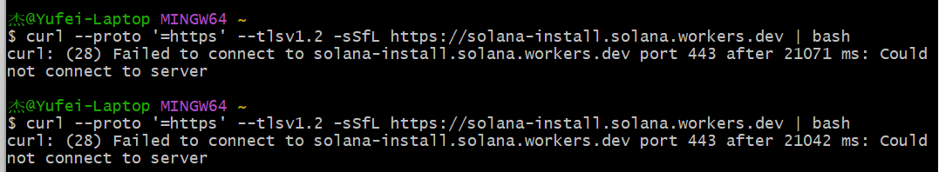
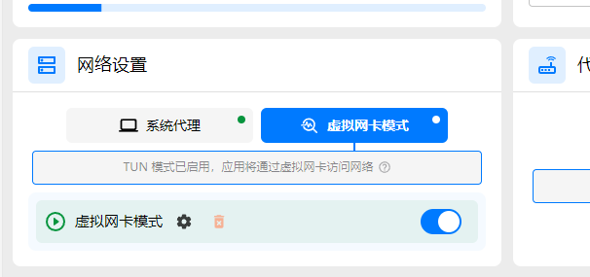
网络配置
• 网络配置
使用管理员身份打开代理工具，
点击虚拟网卡模式，打开虚拟网卡

Slide 6
环境部署
~/.cargo/bin/avm use 0.31.0
echo 'export PATH="/home/jaredrain/.local/share/solana/install/active_release/bin:$PATH"' >> ~/.bashrc
echo 'export PATH="$HOME/.cargo/bin:$PATH"' >> ~/.bashrc
source ~/.bashrc

Slide 7
使用Web3.js 铸造 SPL Token
• 创建 Mint 与 ATA，配置 decimals

Slide 8
Cargo 编写合约
• Program 结构：指令、账户、错误码
• Cargo.toml 依赖与 features 管理
• BPF 编译、部署与升级策略

Slide 9
在线答疑
• WSL的配置SOL环境
• 作业 1 花 1 美元铸造的那个 NFT 有啥用？
• RPC节点超时

Slide 10
资料
• 课程安排及作业：https://github.com/Solana-ZH/Solana-bootcamp-2026-s1
• RPC第三方节点：https://www.helius.dev/
• 领水：https://faucet.solana.com/
• 环境安装：https://solana.com/zh/docs/intro/installation
• 在线IDE：https://beta.solpg.io/
• Task1：https://learn.blueshift.gg/zh-CN/challenges/typescript-mint-an-spl-token/verify
• 区块浏览器：https://explorer.solana.com/?cluster=devnet

